Slide 1
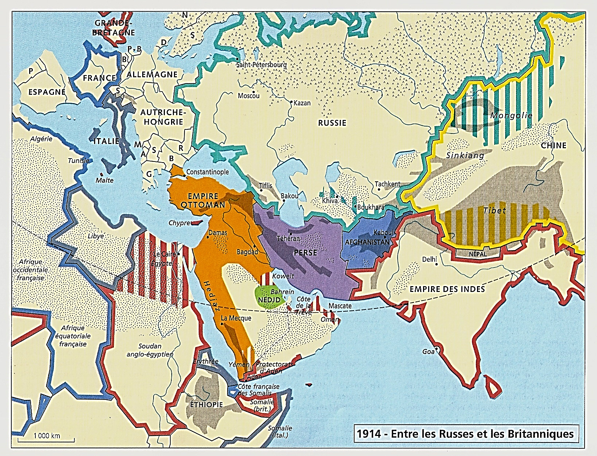
1885-1907 : La fin du Grand Jeu
1885
1689
B
1809
n
F
k
i
1721
R
t
t
k
1719
m
1795
1743
k
1812
1691
b
k
1848
d
C
r
c
a
k
O
1875
1759
1828
k
y
k
1885
b
1751
s
P
A
t
1849
e
p
1882
1803
1765
1885
b
s
1843
1818
1852
a
1853
1799
1839

Slide 2
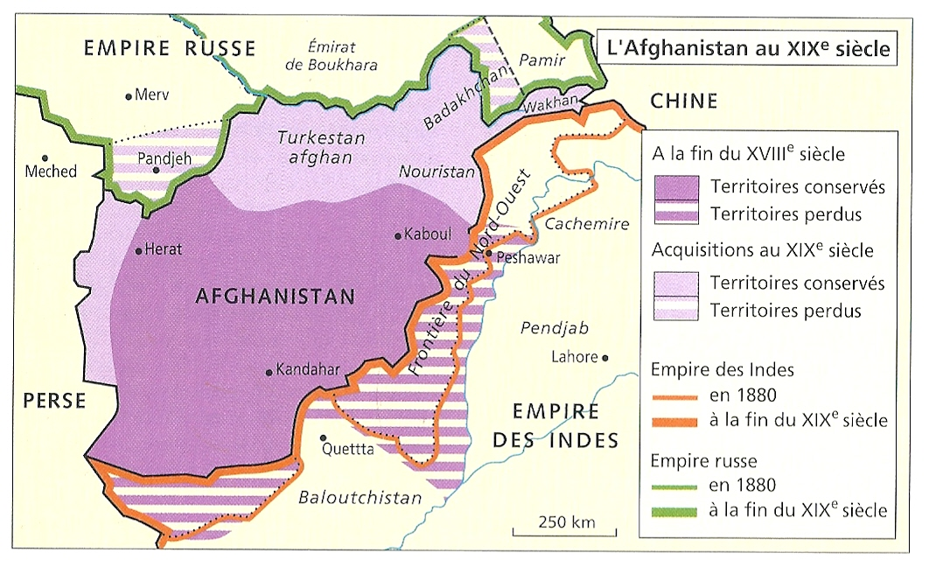
(1871-)1895 : (P) (A) Les fixations des frontières définitives de l’Afghanistan et de la Perse
(1871-)1893 : Au sud et à l’est, les lignes britanniques Goldsmith et Durand : Partage du Baloutchistan en trois ; A l’est de l’Afghanistan, cessions des zones tribales pachtounes à l’Inde britannique
*1885-1907 : La fin du Grand Jeu ; Et d’abord…
*1885-95 : Les négociations des Russes et des Britanniques
Et les fixations des frontières : De la Perse (P) d’abord
Puis et surtout, de l’Afghanistan (A) ; Récit…
a) Côté britannique avec la Perse…
*1871 : Au Baloutchistan, au sud de l’Afghanistan, …
NB : 1854 : Etat princier du Raj ; Capitale : Kalat
Les Britanniques fixent une frontière N-S avec la Perse
La ligne Goldsmith, qui coupe le Baloutchistan en deux
NB : 1876 : Au Baloutchistan…
Les Britanniques obtiennent la cession de Quetta, à la sortie ouest de la passe de Bolan ; Contrôler Kandahar
g
c
1863
K
h
k
K
k
p
q
s
K
b
1871
b

Slide 3
(1871-)1893 : Au sud et à l’est, les lignes britanniques Goldsmith et Durand : Partage du Baloutchistan en trois ; A l’est de l’Afghanistan, cessions des zones tribales pachtounes à l’Inde britannique
b) Côté britannique avec l’Afghanistan…
*Nov. 1893 : La frontière anglo-afghane décidée en 1879
La ligne Henry Durand, 2 430 km, est enfin fixée
NB : 1895 : Guerre et annexion de Chitral à l’Inde
*Objectif des GB : Repousser au maximum
Cette frontière vers le nord et l’ouest
Au risque de séparer des populations ; Ainsi…
*A l’est de l’Afghanistan, elle coupe le pays pachtoune en deux ; Et côté GB, est créée la Frontière du Nord-ouest Zone tribale pachtoune, les Pathans
*Au sud de l’Afghanistan, elle coupe le pays baloutche
1871-93 : Le Baloutchistan est ainsi coupé en trois
Perse, Afghanistan ; Et Inde, plus tard Pakistan
NB : Frontière qui ne sera jamais reconnue par l’Afghanistan ; Et contestée depuis 1949 avec le Pakistan
*Et côté russe…
c
c
1863
K
h
k
1893
k
p
q
b
s
1893
B
b
1871
b

Slide 4
1891-1895 : Cessions du Haut-Badakhchan et du Pamir à la Russie ; L’Afghanistan acquiert l’appendice de Wakhan, petite zone tampon jusqu’à la Chine, entre l’Empire russe et l’Empire britanniques des Indes
c) Côté russe avec l’Afghanistan…
*1887 : Après la frontière au sud de Pandjeh et sur l’Amou Daria, les Russes réclament le Pamir en théorie afghan
Ce qui provoque des réactions : GB, Afghanistan, Chine
*Pour les Britanniques, éloigner les Russes
En faisant avancer les frontières afghanes et chinoises…
Mais plusieurs principautés du Pamir
Sont vassales de Boukhara et Kokand ; Par conséquent…
Les revendications russes apparaissent légitimes
*Quant à la Chine, elle propose un Pamir neutre ; Trois faits…
a) Août 1891 : Les Russes occupent le Pamir et s’avancent Jusqu’au Wakhan-Daria, pourtant reconnu afghan en 1873
b) Juin 1892 : Ils atteignent l’ouest des Monts Sarikol chinois
c) Sept. 1892 : Au sud du partage des eaux Amou Daria-Indus
A Hunza, les Britanniques chassent le roi pro-russe Safdar Ali
Et ils annexent le petit royaume
*Un nouveau conflit semble possible ; Mais finalement…
P
1884
s
1887
w
1887
h
c
P
1863
K
h
k
1893
k
p
w
q
b
s
s
1893
B
b
1871
b
h

Slide 5
1891-1895 : Cessions du Haut-Badakhchan et du Pamir à la Russie ; L’Afghanistan acquiert l’appendice de Wakhan, petite zone tampon jusqu’à la Chine, entre l’Empire russe et l’Empire britanniques des Indes
*Mars 1895 : Commission russo-britannique…
Trois décisions…
a) Les Russes conservent le Pamir
Jusqu’à la rivière Pamir-Daria
b) L’émir afghan Abdur Rahman doit céder
Le Haut-Badakhchan à l’émir de Boukhara
Sur la rive droite de l’Amou Daria
NB : L’Afghanistan garde le contrôle de l’Hindou Kouch
Objectif lointain des Russes
c) Mais en échange, l’Afghanistan se voit attribuer
L’appendice de Wakhan, petite zone tampon entre l’Empire russe et l’Empire britanniques des Indes
En contact avec l’Empire chinois
*Bilan…
P
b
s
1884
1887
b
1887
h
c
1895
1863
K
h
k
1893
k
p
q
b
s
1893
B
b
1871
b

Slide 6
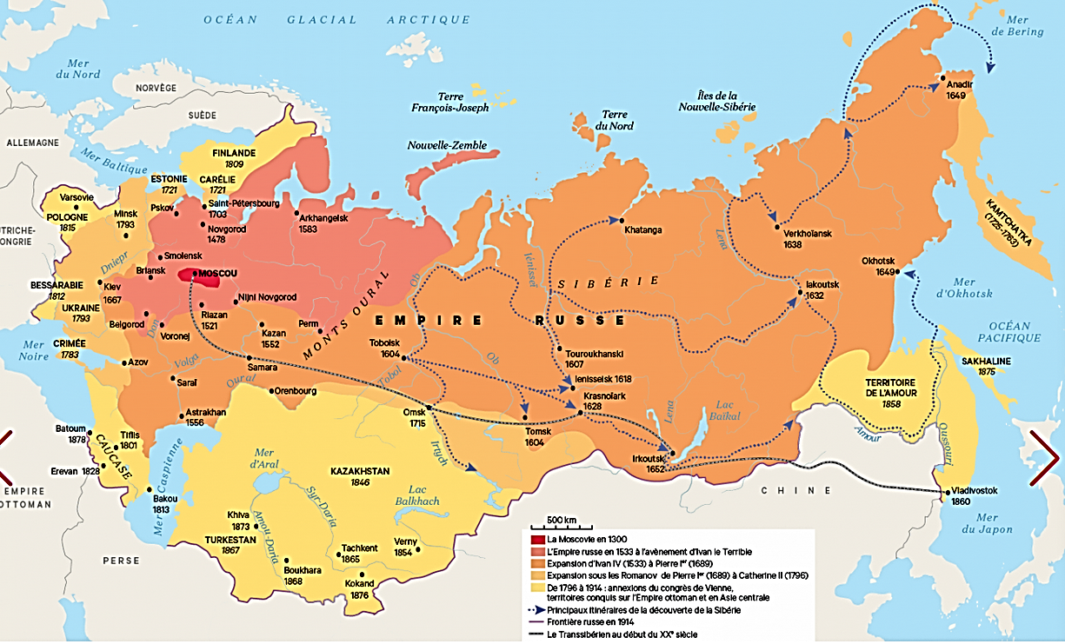
*1895 : Sous le tsar Nicolas 1er (1894)
Expansion maximale de l’Empire russe…
*1809-15 : Finlande suédoise
Et royaume russe de Pologne
*1812 : Bessarabie sur le Danube
*1801-28 : Géorgie, Arménie, Azerbaïdjan
Et frontière avec la Perse (NO)
*1859-64 : Le Caucase pacifié
*1860-75 : Mandchourie au nord de l’Amour-Oussouri Vladivostok sur le Pacifique ; Sakhaline
Et frontière avec la Chine et la Corée
*1864-87 : Le Turkestan
Et frontière avec la Perse (NE) et l’Afghanistan
*1895 : Le Pamir ; L’Afghanistan sous protectorat britannique, est un Etat tampon entre Russie et Inde
Le Grand Jeu s’arrête de ce côté-là
En revanche, la rivalité russo-britannique
Se poursuit côté tibétain ; A revoir… ; Et côté perse…
*La Perse ; Retour en 1848…
f
p
b
m
s
c
v
T
p
p

Slide 7
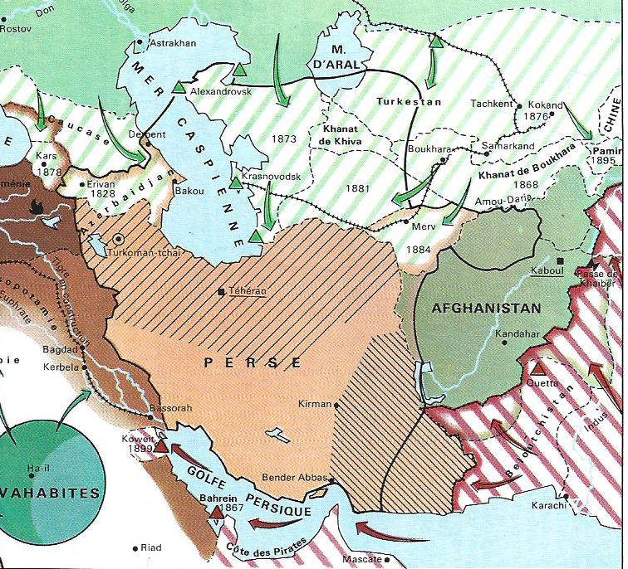
1848-1896 : (P) En Perse, échec du règne réformateur de Nassereddin Chah
*1848 : La Perse (P) …
Mort de Mohammad Chah
Son fils Nassereddin lui succède
*Sous son long règne, deux faits essentiels…
a) En politique extérieure
Les frontières de la Perse sont fixées…
- 1852-57 : Nassereddin échoue, puis renonce
A reprendre Hérat ; Et…
- 1863-71 : Les frontières orientales
Avec L’Afghanistan et l’Inde britannique sont fixées
NB : La Perse conserve le Baloutchistan oriental
- 1881-85 : Conquête russe des steppes turkmènes Merv et l’oasis de Pandjeh ; Et…
- 1884 : La Perse reconnaît la nouvelle frontière
b) En politique intérieure…
Les ingérences russes et britanniques continuent
*Mais en face, un souverain moderniste
Qui veut profiter de cette rivalité…
1853
1864-1875
1864
1875
1873
T
K
1864
1801-20
T
1859
K
B
1895
p
1873
1813-28
k
T
1887
1881
1885
A
P
1893
1863
Mohammad
1834-48
Mohammad
1834-48
1893
1854
Mohammed Hassan
Mohammed Hassan
Nassereddin
1848-96
Nassereddin
1848-96
Agha Mohammad
1794-97
Hossein Qoli
1871
1843
Agha Mohammad
1794-97
Hossein Qoli
Mozaffareddine
1896-1907
Mozaffareddine
1896-1907
Fath Ali
1797-1834
KADJAR
Perse
1796-1925
Fath Ali
1797-1834
KADJAR
Perse
1796-1925
Mohammad Ali
1907-09
Mohammad Ali
1907-09
Abbas Mirza
Abbas Mirza
Ahmad Chah
1909-25
Ahmad Chah
1909-25

Slide 8
1848-1896 : En Perse, échec du règne réformateur de Nassereddin Chah
*Au XIXe siècle, un Etat persan faible…
Trois constats…
a) Les gouverneurs se comportent
Comme autant de petits souverains autonomes
b) La modicité des ressources empêche
L’Etat central de se doter d’une armée efficace
c) L’aristocratie, la bureaucratie étatique et le puissant clergé chiite des mollahs refusent
Le changement et les influences étrangères
NB : Dans l’Empire ottoman, mouvement inverse
d) Ambiguïté des puissances étrangères
Rivalité russo-britannique en Perse ; Mais…
- La Russie ne veut pas d’une Perse puissante
Qui menacerait ses possessions du Caucase et d’Asie centrale
- La GB se satisfait du statu quo…
NB : Pas de chemin de fer avant 1914…
*Et dans ce contexte
Nassereddin et sa volonté moderniste…
1853
1864-1875
1864
1875
1873
T
K
1864
1801-20
T
1859
K
B
1895
p
1873
1813-28
k
T
1887
1881
1885
A
P
1893
1863
1893
1854
1871
1843

Slide 9
1848-1896 : En Perse, échec du règne réformateur de Nassereddin Chah
*1848 : Avec le 1er ministre Amir Kabir : 1^{ères} réformes *Réorganisation de l’armée ; 1ère université
1er journal imprimé ; Mais également
Mouvement religieux du Babisme…
*1844 : Sayyid Sirazi, le Bab, la porte, fonde le Babisme
*Il rompt avec l’islam et se proclame le Mahdi
Provoquant une violente campagne du clergé chiite
*1850 : A Tabriz, le Bab est exécuté ; En réaction…
*1852 : Après une tentative d’assassinat du chah
- Répression et exil des babistes en Irak
- Opposition radicale du clergé chiite à toute modernisation ; Clergé qui obtient
L’arrestation et l’exécution d’Amir Kabir
*Et pendant ce temps…
Après la défaite contre la GB en 1856, les ingérences étrangères à la cour de Téhéran continuent…
Multipliant ainsi les sources de conflit
Avec le clergé chiite conservateur
*Trois faits significatifs…
1853
1864-1875
1864
1875
1873
T
K
1864
1801-20
T
1859
K
B
1895
p
1873
1813-28
k
T
1887
1881
1885
A
P
1893
1863
1893
1854
1871
1843

Slide 10
1848-1896 : En Perse, échec du règne réformateur de Nassereddin Chah
a) 1872 : Nassereddin Chah décide
De sous-traiter l’essentiel du développement du pays Au baron britannique Paul Julius Reuter
Chemins de fer, tramway, mines, barrages, forêts,…
Et monopole bancaire
*Pour Nassereddin, transférer
Le risque de ces premiers investissements
A des compagnies étrangères
*Mais pour les mollahs, c’est une soumission
Aux Infidèles et une atteinte à la souveraineté nationale
*Les mollahs sont rejoints par les bazaris
Commerçants de Téhéran et Tabriz
Opposés à cette concurrence déloyale
*1873 : Nassereddin renonce
Ouvrant un contentieux durable avec Reuter
Reuter soutenu par la puissance britannique
NB : 1889-1929 : Reuter obtiendra le monopole bancaire avec la création de la Banque impériale de Perse
1853
1864-1875
1864
1875
1873
T
K
1864
1801-20
T
1859
K
B
1895
p
1873
1813-28
k
T
1887
1881
1885
A
P
1893
1863
1893
1854
1871
1843

Slide 11
1848-1896 : En Perse, échec du règne réformateur de Nassereddin Chah
b) 1878 : Il crée une garde cosaque
Commandée par des officiers russes dévoués
NB : Comme la garde impériale géorgienne et arménienne des Séfévides
c) 1890 : Nassereddin accorde le monopole du tabac A une compagnie britannique
*L’opposition chiite encourage une campagne de boycott, soutenue par les bazaris
*1891 : Depuis Nadjaf, en Irak…
L’ayatollah Mirza Shirazi lance une fatwa antitabac
La consommation étant considérée
Comme une offense envers l’Imam caché
*Nassereddin abroge le monopole
Shirazi lève sa prohibition ; Et cet aveu de faiblesse Alimente la subversion révolutionnaire
*1896 : Nassereddin est assassiné
Son fils Mozaffareddine lui succède
*Retour au Grand Jeu…
Mohammad
1834-48
Mohammad
1834-48
1853
Mohammed Hassan
Mohammed Hassan
Nassereddin
1848-96
Nassereddin
1848-96
1864-1875
Agha Mohammad
1794-97
Hossein Qoli
1875
1864
Agha Mohammad
1794-97
Hossein Qoli
Mozaffareddine
1896-1907
Mozaffareddine
1896-1907
1864
1873
T
K
1801-20
T
Fath Ali
1797-1834
KADJAR
Perse
1796-1925
Fath Ali
1797-1834
KADJAR
Perse
1796-1925
Mohammad Ali
1907-09
Mohammad Ali
1907-09
K
1859
1895
Abbas Mirza
B
p
Abbas Mirza
Ahmad Chah
1909-25
Ahmad Chah
1909-25
1873
1813-28
k
T
1887
1881
1885
A
P
1893
1863
1893
1854
1871
1843

Slide 12
1904-1905 : En Europe, renversement des alliances : Entente cordiale franco-britannique et rapprochement russo-britannique
*1900 : En Perse, face à un endettement croissant
La main mise étrangère se fait croissante
*Et au niveau mondial
Un renversement d’alliances se met en place…
*1904-05 : En Extrême-Orient, guerre russo-japonaise et défaite russe ; Epuisement russe et 1ère révolution
*Pour les opinions françaises et britanniques
Le péril jaune chinois de 1900, est devenu japonais
*Le Parisien, 3 avril 1904 : La Russie représente pour nous Non seulement la race blanche en lutte avec la race jaune Mais l’âme même de la civilisation combattant l’esprit de barbarie ; NB : 1892 : Alliance franco-russe
*Avril 1904 : L’entente cordiale franco-britannique
Avec un ennemi commun : l’Allemagne de Guillaume II
Et la volonté d ’empêcher un rapprochement de la Russie avec l’Allemagne ; Tout cela va rapidement faciliter…
*Déc. 1905 : Un rapprochement russo-britannique
NB : Gouvernement libéral GB ; Et par conséquent en Asie la fin du Grand Jeu ; Pour le Russe, Michel Notovitch
Mettre fin à la lutte absurde entre la baleine et l’éléphant…
1900-1907
1689
B
1809
n
F
k
i
1721
R
t
t
k
1719
m
1795
1743
k
1812
1691
b
1848
d
k
1759
C
r
c
a
k
O
1875
1864
1828
k
1895
y
k
1885
b
1751
s
P
A
t
1849
e
p
1882
1803
1765
1885
b
1871
s
1818
1843
1852
a
1853
1799
1839

Slide 13
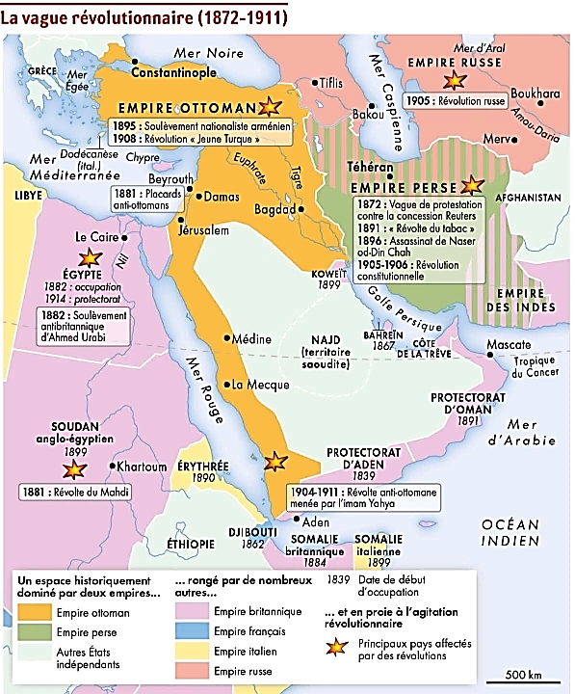
1907 : (P) En Perse, convention russo-britannique et partage de la Perse indépendante en deux zones d’influence
*Août 1907 : A Saint-Pétersbourg
Une convention est signée entre Russes et Britanniques ; Trois points…
a) Reconnaissance des frontières afghanes ; Du protectorat britannique de 1879 ; En échange, aucune hostilité afghane envers le Turkestan russe
b) Pas d’ingérence au Tibet chinois ; NB : 1905 : Echec de l’expédition GB
Malgré une certaine influence britannique croissante ; A revoir…
c) En Perse, délimitation de deux zones d’influence…
Russe au nord ; Britannique au sud-est ; Neutre entre les deux
NB : Pour la GB, protection de l’Inde et accès au Golfe persique
*Le Grand Jeu a tracé les frontières de l’Afghanistan et de la Perse
Mais dans le même temps…
*1905-06 : Instabilité en Perse : La Révolution constitutionnaliste…
*1908 : Dans le sud du pays
Le pétrole britannique jaillit à Masjed-Soleyman…
*1907 : En Perse, une situation qui reste instable ; En revanche…
La convention entre Russes et Britanniques met fin à leur conflit asiatique…
R
R
m
B
m

Slide 14
*1907 : Après un siècle de guerre froide
La Russie rejoint l’Entente franco-britannique
*En Russie et en GB
L’accord provoque une vague de mécontentements…
a) En Russie…
Des militaires auraient préféré
Une alliance avec l’Allemagne contre l’ennemi éternel
b) En GB…
Certains rejettent l’alliance avec la tyrannie tsariste
Lord Curzon : Tous les efforts d’un siècle sacrifiés
Et rien en échange…
*Bilan en trois points…
1900-1907
1689
B
1809
n
F
k
i
1721
R
t
t
k
1719
m
1795
1743
k
1812
1691
b
1848
d
k
1759
C
r
c
a
k
O
1875
1864
1828
k
1895
y
k
1885
b
1751
s
P
A
t
1849
e
p
1882
1803
1765
1885
b
1871
s
1818
1843
1852
a
1853
1799
1839

Slide 15
1) 1895 : Les trois empires prédateurs
Chine, Inde britannique et Russie se sont partagé l’Orient
*Seuls la Perse et l’Afghanistan restent indépendants
Mais largement soumis aux Russes et aux Britanniques
*Toutefois, aucun changement de frontière avant 1920
*A revoir…
*2) En Asie centrale, la situation s’est donc stabilisée
En revanche, en Europe
Depuis 1856 et la fin de la guerre de Crimée
Le démembrement de l’Empire ottoman s’est poursuivi
*Démembrement dû à la fois à des ingérences externes Mais aussi à des dynamiques internes
1ère événement…
*1859 : Moldavie et Valachie en union personnelle Annonçant la naissance de la Roumanie en 1866
*A revoir…
*Mais en attendant ces deux suites…
1900-1907
1689
B
1809
n
F
k
i
1721
R
t
t
k
1719
m
1795
1743
k
1812
1691
b
1848
d
k
1759
C
r
c
a
k
O
1875
1864
1828
k
1895
y
k
1885
b
1751
s
P
A
t
1849
e
p
1882
1803
1765
1885
b
1871
s
1818
1843
1852
a
1853
1799
1839

Slide 16
3) Terminons notre grand récit
De la conquête européenne du monde au XIXe siècle
*Et pour cela, quittons l’axe eurasiatique
Direction le sud-est de cet axe
Le continent africain et le monde arabe
NB : Monde arabe incluant…
- Le Maghreb : Maroc, Algérie, Tunisie, Lybie ; Et…
- Le Machrek : Egypte, Syrie, Irak, péninsule arabique
*Conquêtes africaine et arabe, en grande partie
Conséquences de la conquête asiatique
*L’Afrique ; Retour au XVIe siècle…
1900-1907
1689
B
1809
n
F
k
i
1721
R
t
t
k
1719
m
1795
1743
k
1812
1691
b
1848
d
k
1759
C
r
c
a
k
O
1875
1864
1828
k
1895
y
k
1885
b
1751
s
P
A
t
1849
e
p
1882
1803
1765
1885
b
1871
s
1818
1843
1852
a
1853
1799
1839

